Slide 1




Bài 11: QUYỀN
CƠ BẢN CỦA
TRẺ EM

Slide 2
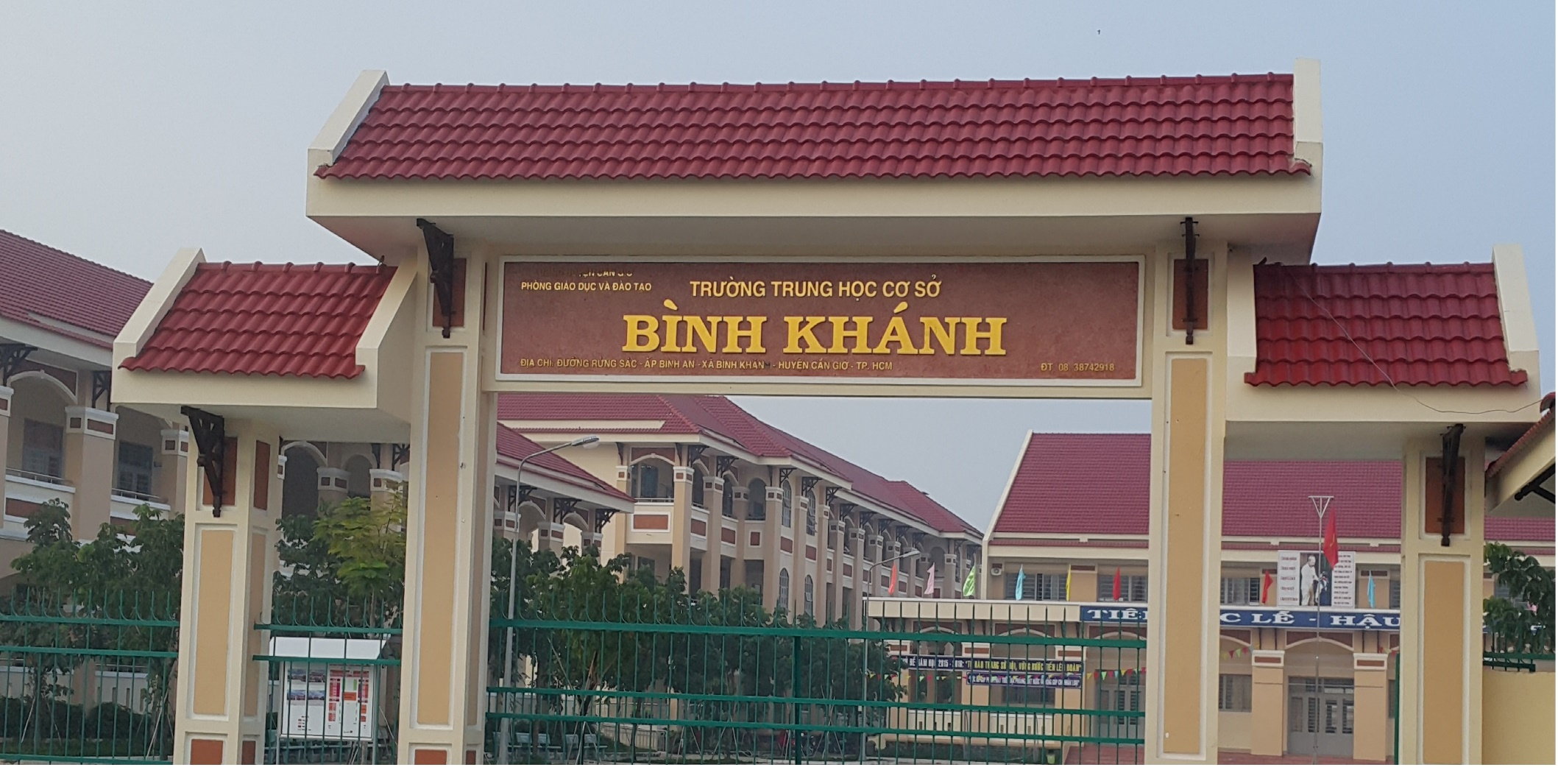

Slide 3




Bài 11: QUYỀN CƠ BẢN CỦA TRẺ EM
I.
KHỞI ĐỘNG

Slide 4
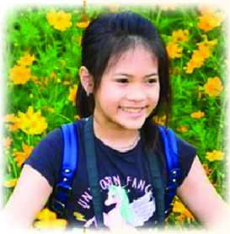
Em hãy đọc bức thư sau đây và trả lời câu hỏi:
Kính thưa thầy/cô Hiệu trưởng.
Con là Nguyễn Nguyệt Linh, chuẩn bị năm nay là con lên lớp 6. Năm lớp 5 con là học sinh 5M2, Trường Marie Curie Hà Nội.
Con biết là hằng năm khi bắt đầu khai giảng, nhà trường thường cho các lớp thả bóng bay lên trời. Sau những thông tin con tìm thấy được thì bóng bay được làm từ nilon, tức là từ nhựa và khi thả bóng bay lên thì các chú chim hoặc các động vật khác khi nuốt vào, nó có thể bị chặn đường ruột và dẫn đến chết đói. Còn khi bóng bay rơi xuống đất hoặc biển thì những chú rùa biển và các loài sinh vật biển khác được biết là đã bị nhầm lẫn giữa bóng bay và sứa biển. Ruy băng và dây buộc bóng có thể khiến chúng mắc kẹt và dẫn tới cái chết ạ.
Vậy nên bây giờ con nghĩ rằng trường mình có thể dừng thả bóng bay vào hôm khai giảng hoặc hạn chế số lượng bóng bay, có được không ạ? Con chỉ muốn gửi thông điệp: “Thả bóng bay lên trời: bay cao ước mơ của các học sinh - giết ước mơ của bao chú chim và rùa biển”.
Hiện nay, thế hệ chúng con bắt đầu quan tâm đến các vấn đề liên quan đến môi trường. Con rất mong nhận được sự quan tâm và giúp đỡ của các thầy cô ạ.
Con xin chân thành cảm ơn! (Theo báo tuoitre.vn)
1. Bạn Nguyệt Linh có quyền viết bức thư trên không? Vì sao?
2. Hãy nêu các quyền cơ bản của trẻ em mà em biết.

Slide 5
1. Bạn Nguyệt Linh có quyền viết bức thư trên không? Vì sao?
2. Hãy nêu các quyền cơ bản của trẻ em mà em biết.
1. Bạn Nguyệt Linh có quyền viết bức thư trên vì Bạn học sinh trên có quyền viết thư đó. Vì trẻ em cũng có quyền bày tỏ ý kiến và hội họp.
2. Các quyền cơ bản của trẻ em: quyền học tập, quyền bảo vệ, quyền chăm sóc, quyền vui chơi, giải trí …

Slide 6
Bài 11:
QUYỀN CƠ BẢN CỦA TRẺ EM
II.
KHÁM PHÁ

Slide 7

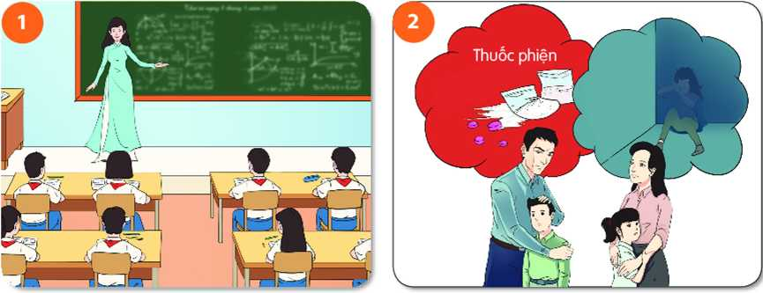
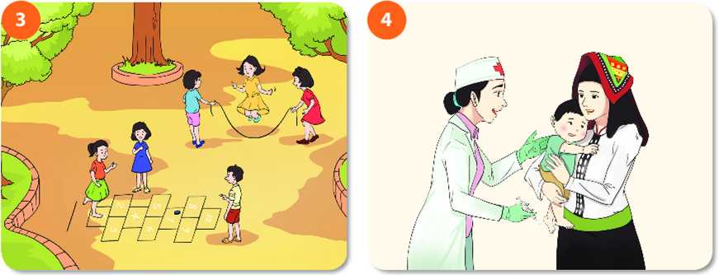
Em hãy quan sát và đặt tên cho các hình ảnh dưới đây?

Slide 8
PHIẾU HỌC TẬP
Họ và tên ………..Tổ:……………
1. Đặt tên cho các hình ảnh của tranh. ………………………………………………………………………………………………………………………………………………………………………………
2. Hãy cho biết gia đình, nhà trường, xã hội xung quanh em đã thực hiện quyền trẻ em như thế nào?
………………………………………………………………………………………………………………………………………………………………………………
a
THẢO LUẬN NHÓM

Slide 9

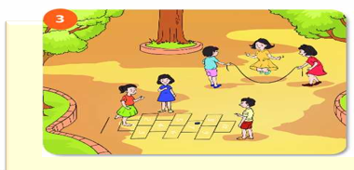
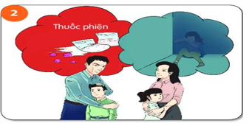
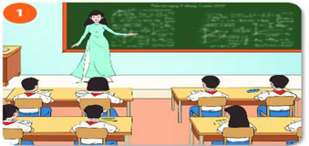
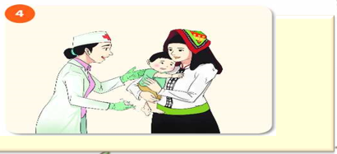
PHIẾU HỌC TẬP
Họ và tên: …………………………..Tổ:……………………………
Đặt tên cho các hình ảnh
Hình 1: Quyền được học tập
Hình 2: Quyền được bảo vệ
Hình 3: Quyền được vui chơi
Hình 4: Quyền được chăm sóc.
2. Hãy cho biết gia đình, nhà trường, xã hội xung quanh em đã thực hiện quyền trẻ em như thế nào?
Gia đình, nhà trường, xã hội xung quanh em đã thực hiện rất tốt quyền của trẻ em. Tuy nhiên còn có một vài trường hợp, gia đình cho con em đi học trễ so với độ tuổi và trẻ em chưa được bày tỏ nguyện vọng của mình.

Slide 10

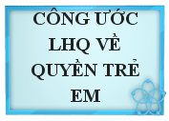


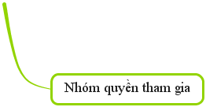

Slide 11
là những quyền được sống và được đáp ứng các nhu cầu cơ bản để tồn tại.
Nhóm quyền sống còn
như được nuôi dưỡng, được chăm sóc sức khoẻ.

Slide 12
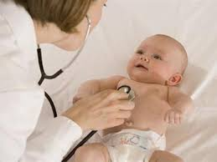
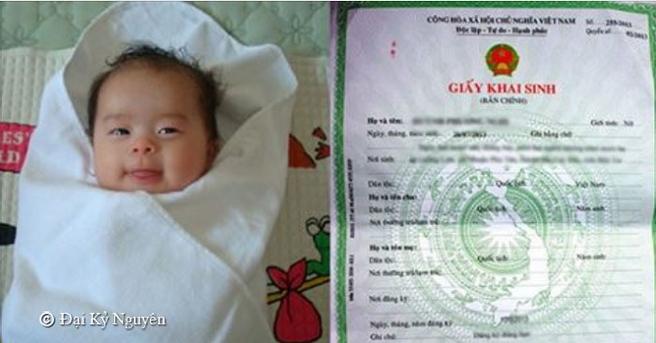
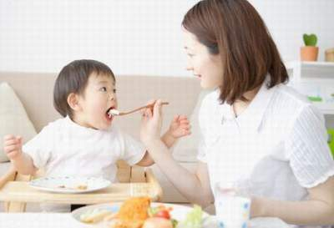
Trẻ em từ 1-6 tuổi được tiêm chủng và chăm sóc sức khỏe miễn phí.
Trẻ em có quyền được khai sinh, quyền có họ tên và có quốc tịch.

Slide 13
bị bóc lột
phân biệt đối xử
bị bỏ rơi
Nhóm quyền
bảo vệ
bị bóc lột
phân biệt đối xử
bị bỏ rơi
Nhóm quyền
bảo vệ
Là những quyền nhằm bảo vệ trẻ em khỏi mọi hình thức
xâm hại
xâm hại

Slide 14
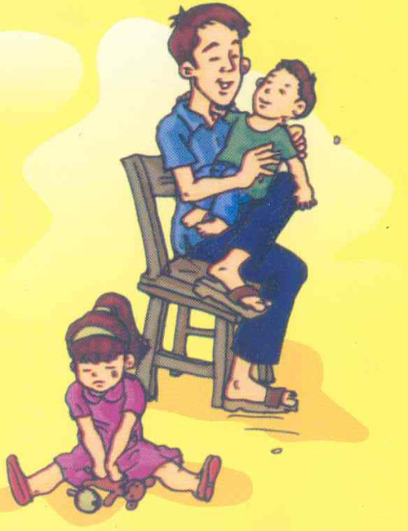
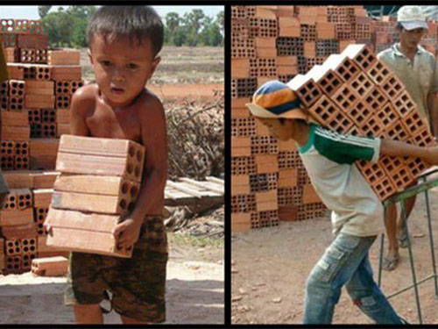
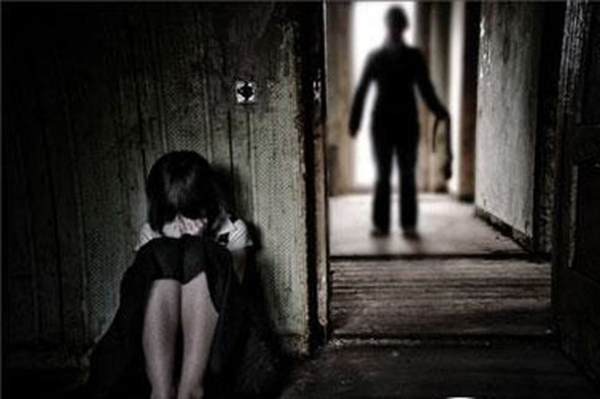
Không bóc lột sức lao động trẻ em
Bảo vệ
trẻ em khỏi bị xâm hại
Không phân biệt đối xử giữa trẻ em trai và trẻ em gái.

Slide 15
Nhóm quyền phát triển
Là những quyền được đáp ứng các nhu cầu cho sự phát triển một cách toàn diện như
học tập
vui chơi giải trí
tham gia các hoạt động văn hoá, nghệ thuật..

Slide 16
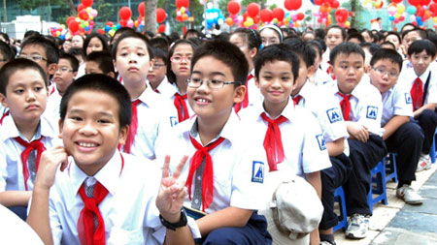
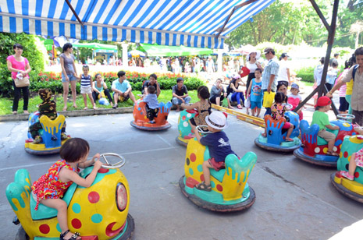
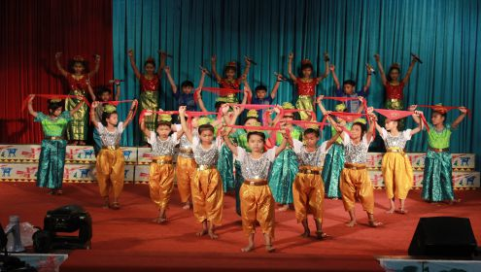
Sinh hoạt chào cờ
Tham gia các hoạt động văn nghệ
Các em được tự do vui chơi,
giải trí.

Slide 17
Nhóm quyền tham gia
được bày tỏ ý kiến
được bày tỏ nguyện vọng của mình...
Là những quyền được tham gia vào các công việc có ảnh hưởng đến cuộc sống của trẻ em như:

Slide 18
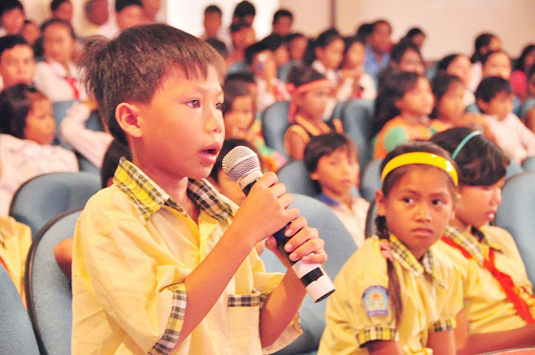
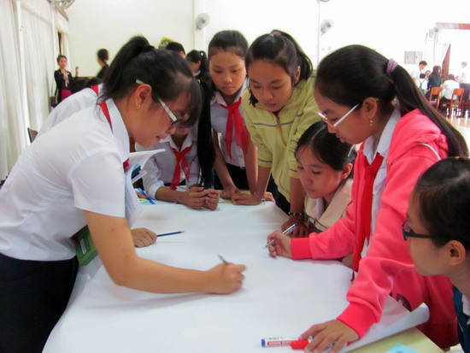
Các em được nói và viết lên suy nghĩ của mình

Slide 19


1. Thế nào là quyền trẻ em và các nhóm quyền trẻ em.

Slide 20

a. Quyền trẻ em : Là những lợi ích mà trẻ em được hưởng để được sống và phát triển toàn diện về thể chất, tinh thần.

Slide 21


b. Các nhóm quyền trẻ em
( phiếu bài tập)
Nhóm quyền được sống còn
Nhóm quyền được bảo vệ
Nhóm quyền được phát triển
Nhóm quyền được tham gia
Được khai sinh, được bảo vệ tính mạng, được chăm sóc tốt nhất về sức khỏe, được sống chung với cha mẹ, được ưu tiên tiếp cận và sử dụng dịch vụ phòng bệnh, khám bệnh, chữa bệnh.
Được bảo vệ dưới mọi hình thức để không bị bạo lực , bỏ rơi, bỏ mặc, bị bóc lột và xâm hại là tổn hại đến sự phát triển toàn diện của trẻ.
Quyền học tập, vui chơi, giải trí, tham gia các hoạt động văn hóa, văn nghệ
Được tiếp cận thông tin, tham gia các hoạt động xã hội, được bày tỏ ý kiến nguyện vọng về các vấn đề liên quan đến quyền trẻ em.

Slide 22
2. Ý nghĩa của quyền trẻ em

Slide 23
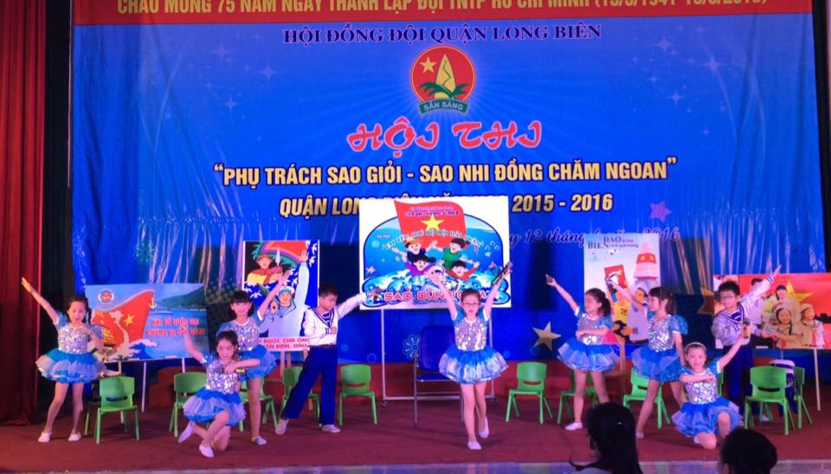
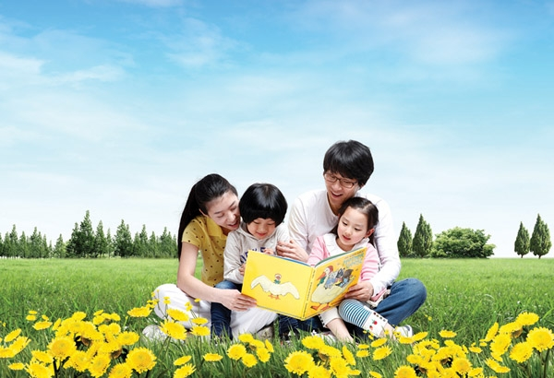
THẢO LUẬN CẶP ĐÔI
Tình huống 1: Thắm có một tủ sách rất quý. Mùa hè vừa qua, Thắm được thưởng khá nhiều sách mới. Nhân dịp trường Thắm có phong trào tặng sách cho các bạn vùng sâu vùng xa, Thắm mang một ít sách tặng các bạn. Chị của Thắm không đồng ý với Thắm.
Câu hỏi:
1. Theo em, Thắm có quyền tặng sách cho các bạn vùng sâu vùng xa không? Tại sao?
2. Chị của Thắm có quyền can ngăn việc làm của Thắm không? Tại sao?
Tình huống 2: Thời gian gần đây, bố mẹ thường xuyên tranh luận về việc học tập của Hùng dù em luôn ở trong nhóm học tốt nhất lớp. Nguyên nhân do bố Hùng muốn em tham gia học thêm đủ các ngày trong tuần để thi vào trường Trung học phổ thông chuyên của tỉnh. Song, mẹ Hùng lại muốn dành thời gian để Hùng tham gia các hoạt động ngoại khoá khác. Biết chuyện, ông nội của Hùng đã khuyên bố Hùng nên dành cho bạn thời gian để vui chơi, giải trí vì đây cũng là quyền của trẻ em.
Câu hỏi: Theo em, trong gia đình Hùng, ai thực hiện tốt quyền trẻ em? Vì sao?

Slide 24
THẢO LUẬN CẶP ĐÔI
Tình huống 1:
Theo em, Thắm có quyền tặng sách cho các bạn vùng sâu vùng xa. Vì đó là quyền của Thắm.
2. Chị của Thắm không có quyền can ngăn việc làm của Thắm. Vì đó là Thắm có quyền chia sẻ những điều đã có cho các bạn cùng biết.
Tình huống 2:
Theo em, trong gia đình Hùng, Ông nội thực hiện tốt quyền trẻ em. Vì ông muốn cháu mình phát triển trong bầu không khí yêu thương, biết cân đối nhiệm vụ học tập với vui chơi giải trí. …

Slide 25



2. Ý nghĩa của quyền trẻ em và việc thực hiện quyền trẻ em.
- Trẻ em hôm nay sẽ là thế giới ngày mai.
- Thực hiện quyền trẻ em để trẻ em được yêu thương chăm sóc, giáo dục, vui chơi giải trí, được sống hạnh phúc , tạo điều kiện để xây dựng gia đình hạnh phúc.
- Là điều kiện tốt nhất cho sự phát triển toàn diện về thể chất , trí tuệ và tinh thần của trẻ em- chủ nhân tương lai của đất nước

Slide 26
3: Tìm hiểu trách nhiệm của gia đình , nhà trường, xã hội và bổn phận của trẻ em trọng việc thực hiện quyền trẻ em.

Slide 27
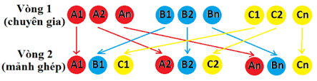
Thảo luận nhóm
Kĩ thuật mảnh ghép
Thời gian: 7 phút
Vòng 1: Các nhóm thảo luận trả lời câu hỏi cho từng tình huống.
Nhóm 1: Thông tin 1
Nhóm 2: thông tin 2
Nhóm 3: thông tin 3
Vòng 2: Từ các tình huống, các nhóm mới hình thành nêu trách nhiệm của gia đình, nhà trường, xã hội trong vệc thực hiện quyền trẻ em và bổn phận của trẻ em?

Slide 28
Thông tin 1: Là một xã ở Đồng bằng sông Cửu Long, mặc dù điều kiện kinh tế - xã hội còn có khó khăn, nhưng Uỷ ban nhân dân xã T luôn quan tâm đến việc thực hiện quyền trẻ em. Xã đã huy động nguồn lực trong xã hội để có kinh phi sửa sang trường lớp, mua trang thiết bị và đồ dùng học tập cho trường trung học cơ sở và hai trường tiểu học. Phong trào học tập của xã được đẩy mạnh đến mỗi gia đinh có trẻ em. Vi vậy 100% trẻ em trong xã đều đến trường đúng tuổi quy định, trong đó nhiều cháu là học sinh giỏi của lớp, của trường và đạt danh hiệu trong các ki thi học sinh giỏi cấp huyện và cấp tỉnh.
Thông tin 2: Gần cuối năm, Thanh Ngân rất muốn cùng bạn bè trong lớp tham gia hoạt động trải nghiệm ở một khu di tích văn hoá quốc gia. Thanh Ngân trình bày với bố mẹ mong muốn của mình và xin phép đăng kí để đi cùng. Thế nhưng bố mẹ bạn ấy không đồng ý, nói rằng nơi đó rất xa và không an toàn. Bố mẹ Thanh Ngân xin phép cô giáo cho bạn ấy ở nhà vì bị say xe. Thanh Ngân rất buồn và có ý không hài lòng với bố mẹ.
Thông tin 3: Ngày nào mẹ cũng cho tiền Tùng để ăn sáng. Nhưng Tùng thường nhịn ăn để dành tiền chơi điện tử. Đến giờ tan học, Tùng lại đi chơi đến muộn mới về nhà. Biết chuyện, chị gái của Tùng khuyên em không nên như thế nữa, dành thời gian học hành và phụ giúp mẹ việc nhà. Tùng giận dỗi, cho là chị đã vi phạm đến quyền trẻ em của Tùng, vì trẻ em có quyền vui chơi, giải trí,...

Slide 29


Đọc thông tin và trả lời câu hỏi
T.H 1: Trả lời:
1. Uỷ ban nhân dân xã T đã thực hiện quyền trẻ em ở xã mình bằng cách huy động nguồn lực trong xã hội để có kinh phí sửa sang trường lớp, mua trang thiết bị và đồ đùng học tập cho trường trung học cơ sở và hai trường tiểu học. Phong trào học tập của xã được đầy mạnh đến mỗi gia đình có trẻ em.
2. Việc làm của uỷ ban nhân dân xã T đã tác động đến thực hiện quyền học tập của trẻ em.
T.H 2: Trả lời:
1.Theo em Thanh Ngân có quyền tham gia hoạt động tham quan ở tuối này. Vì trẻ em cũng có quyền hoạt động vui chơi.
2. Nếu là Thanh Ngân em sẽ ứng xử: em nói với bố mẹ rằng em muốn đi để học hỏi thêm cách sống bên ngoài cũng như trau dồi thêm kiến thức cho bản thâm.
Theo em bố mẹ có quyền quyết định việc học của con cái nhưng phải tôn trọng ý kiến và lựa chọn của con cái.
TH3: Trả lời: Em không đồng ý với việc làm của Tùng , ngoài việc thực tốt các quyền của trẻ em. Bản thân bạn Tùng phải có trách nhiệm, bổn phận đối với gia đình, nhà trường và xã hội.
Trách nhiệm của GĐ,NT,XH: Tạo mọi điều kiên tốt nhất cho trẻ.
Bổn phận của trẻ em :Ngoan ngoãn, học tập tốt.

Slide 30
Trách nhiệm của gia đình, nhà trường và xã hội :
Có trách nhiệm chăm sóc, nuôi dưỡng, giáo dục trẻ em;
Dành điều kiện tốt nhất và tạo môi trường lành mạnh cho sự phát triển toàn diện của trẻ em;
Bảo đảm cho trẻ em được học tập và phát triển;
Giáo dục và giúp đỡ để trẻ em hiểu và thực hiện được quyền và bổn phận của trẻ em.
b. Bổn phận của trẻ em
- Đối với gia đình:
+ Kính trọng, lễ phép, hiếu thảo với ông bà, cha mẹ.
+ Học tập, rèn lụyện, giữ gìn nê nếp gia đình.
- Đối với nhà trường:
+ Tôn trọng giáo viên, cán bộ, nhân viên nhà trường.
+ Rèn luyện đạo đức, thực hiện tốt nhiệm vụ học tập.
+ Chấp hành đầy đủ nội qụy, qụy định của nhà trường.
- Đối với bản thân:
+ Sống trung thực, khiêm tốn.
+ Không đánh bạc; không mua, bán, sử dụng rượu, bia, thuốc lá và chất gây nghiện, chất kích thích khác.

Slide 31
Bài 11:
QUYỀN TRẺ EM
III.
LUYỆN TẬP

Slide 32
Bài 1
Kể những việc làm của trường, lớp và nơi em sống góp phần bảo vệ và giáo dục trẻ em
Ở trường , lớp
Ở nơi em sống
Lập hòm thư góp ý
Tham gia sinh hoạt tập thể
Học tập, thể dục thể thao
Vui chơi giải trí
Lập trường , lớp học dành cho trẻ khuyết tật
Tiêm phòng vắc xin.
Mở các khu vui chơi cho trẻ em
Tặng quà tết trung thu, tết thiếu nhi
- Lập các quỹ khuyến học để giúp đỡ trẻ em nghèo, có hoàn cảnh khó khăn.
- Tổ chức tạo công ăn việc làm cho trẻ em nghèo, không nơi nương tựa.

Slide 33

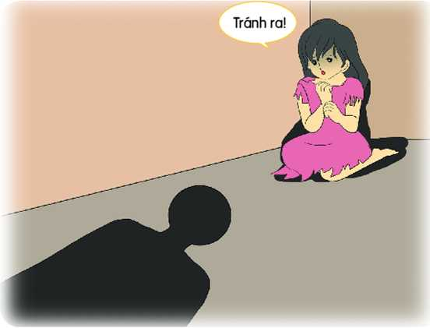
Bài 2:
Em sẽ làm gì để phòng tránh trường hợp như hình ảnh dưới đây.
TRÒ CHƠI SẮM VAI

Slide 34
Bài 11:
QUYỀN TRẺ EM
IV.
VẬN DỤNG

Slide 35

TRÒ CHƠI “TIẾP SỨC”
Chia lớp làm 3 đội thảo luận trong (2 phút):
3 Đội cử đại diện lên bảng viết.
Đội 1: Nêu những việc làm thể hiện bổn phận và nghĩa vụ của trẻ em trong gia đình?
Đội 2: Nêu những việc làm thể hiện bổn phận và nghĩa vụ của trẻ em trong nhà trường?
Đội 3: Nêu những việc làm thể hiện bổn phận và nghĩa vụ của trẻ em ở ngoài xã hội?

Slide 36

Bổn phận của trẻ em
Trong gia đình
Ở nhà trường
Ngoài xã hội
- Vâng lời ông bà, cha mẹ.
- Chăm chỉ tự giác học tập.
- Chăm sóc em nhỏ khi mẹ vắng nhà.
- Làm tốt công việc nhà.
- Xin phép cha mẹ trước khi ra ngoài…
- Thực hiện tốt nội quy Nhà trường.
- Học tập tốt.
- Kính trọng thầy, cô giáo.
- Giữ gìn lối sống đạo đức.
- Không đánh nhau, chửi tục.
- Không nói xấu bạn.
- Không lấy đồ dùng của bạn…
- Yêu quê hương.
- Tôn trọng và chấp hành Pháp luật.
- Thực hiện nếp sống văn minh.
- Bảo vệ tài nguyên môi trường.
- Không nghe theo lời bạn xấu.
- Không nhận tiền, quà của người không quen biết….

Slide 37
TRÒ CHƠI Ô CHỮ
Có 4 ô hàng ngang, và 1 ô chìa khóa. Trong mỗi ô hàng ngang sẽ có các con chữ tạo thành ô chìa khóa. Các em có thể lựa chọn 1 ô hàng ngang, nếu trả lời đúng sẽ nhận một phần quà ý nghĩa .Nếu tìm ra đáp án cho ô chìa khóa , quà tặng của em sẽ là một chuyến du lịch bất ngờ dành cho 01 người.
CHÚC CÁC EM MAY MẮN !

Slide 38

TRÒ CHƠI Ô CHỮ
1
B
Ì
N
H
Đ
Ẳ
N
G
2
T
R
Ẻ
E
M
3
P
H
Á
T
T
R
I
Ể
N
4
V
I
Ệ
T
N
A
M
V
Ì
T
R
Ẻ
E
M
Câu 1: Ô chữ gồm 8 chữ cái: Tất cả mọi người trên Thế giới không phân biệt màu da sắc tộc hay nam nữ đều phải sống như thế nào?
Câu 3:Ô chữ gồm 9 chữ cái:Được học tập, được vui chơi giải trí, tham gia các hoạt động văn hóa, nghệ thuật….Thuộc nhóm quyền nào?
Câu 4:Ô chữ gồm 7 chữ cái: Nước nào là nước thứ 2 trên Thế giới kí và phê chuẩn Công ước Liên hợp quốc về quyền trẻ em?
Câu 2: Ô chữ gồm 5 chữ cái:
Ai được Bác Hồ ví như búp trên cành?

Slide 39



HOẠT ĐỘNG DỰ ÁN
2. Xây dựng kế hoạch thực hiện quyền trẻ em của bản thân Những công việc cần làm trong học tập, trong quan hệ với mọi người xung quanh ở nhà, ở trường, ở ngoài xã hội. Biện pháp thực hiện.
1. Vẽ tranh với chủ đề” quyền trẻ em”

Slide 40
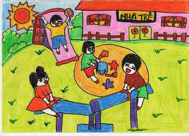


Slide 41

Dự án
2. Hãy xây dựng kế hoạch thực hiện quyền trẻ em theo bảng hương dẫn dưới đây và chia sẻ cùng các bạn trong nhóm.
STT | THỜI ĐIỂM | NHỮNG VIỆC CẦN LÀM THỂ HIỆN QUYỀN TRẺ EM
1 | Trong học tập
2 | Trong quan hệ với mọi người khi ở nhà
3 | Trong quan hệ với mọi người khi ở trường
4 | Trong quan hệ với mọi người ở ngoài xã hội

Slide 42

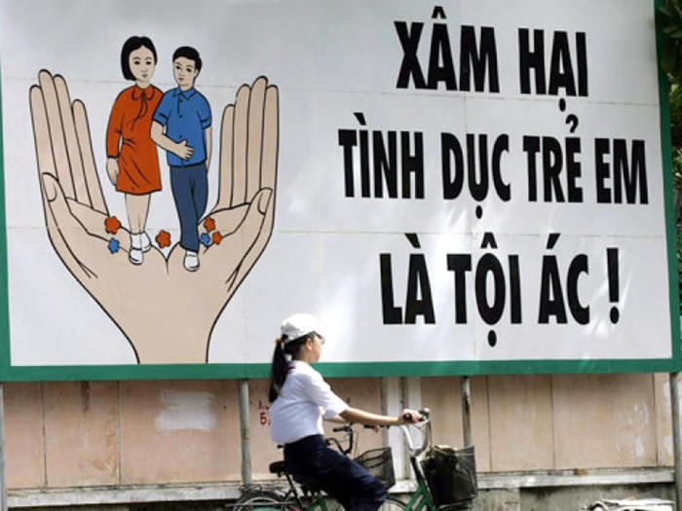

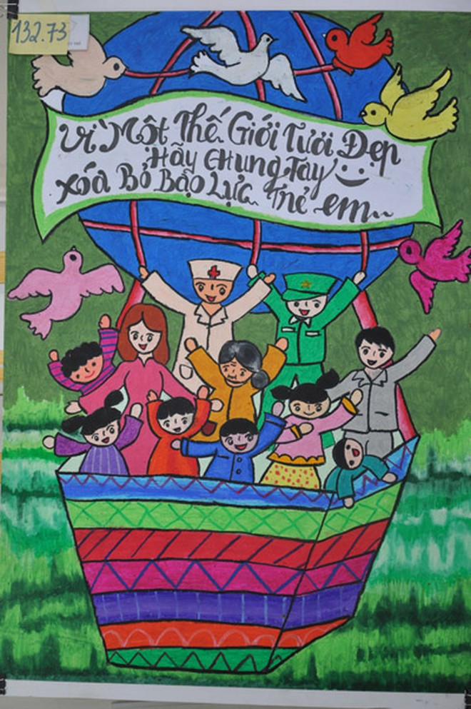
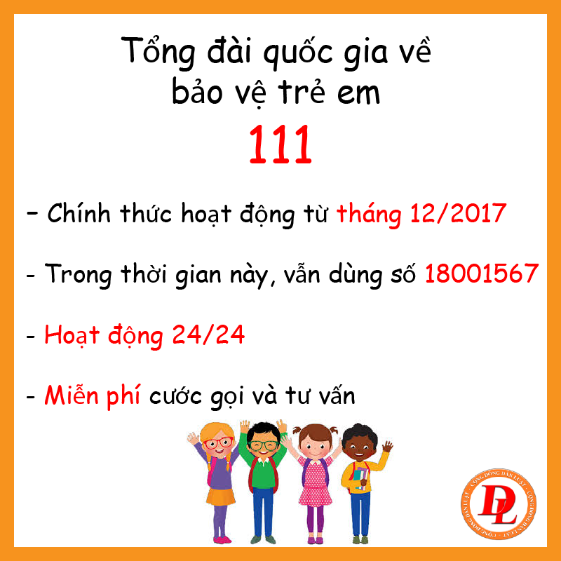

QUYỀN TRẺ EM

Slide 43


MỖI NGÀY CUỘC SỐNG ĐI QUA
ĐỂ CÂY ĐẠO ĐỨC NỞ HOA TRONG LÒNG.

